Slide 1
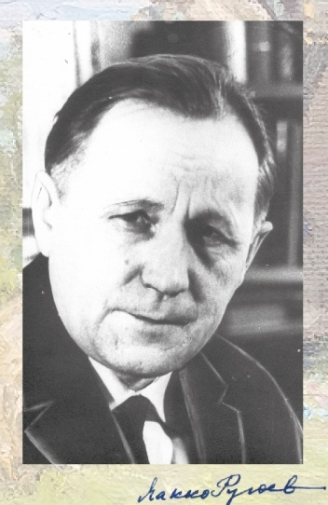
Я.В. Ругоев 15.04.1918-17.06.1993
100-летию со дня рождения посвящается…

Slide 2
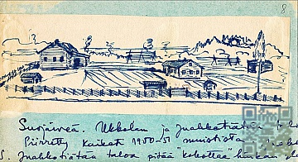
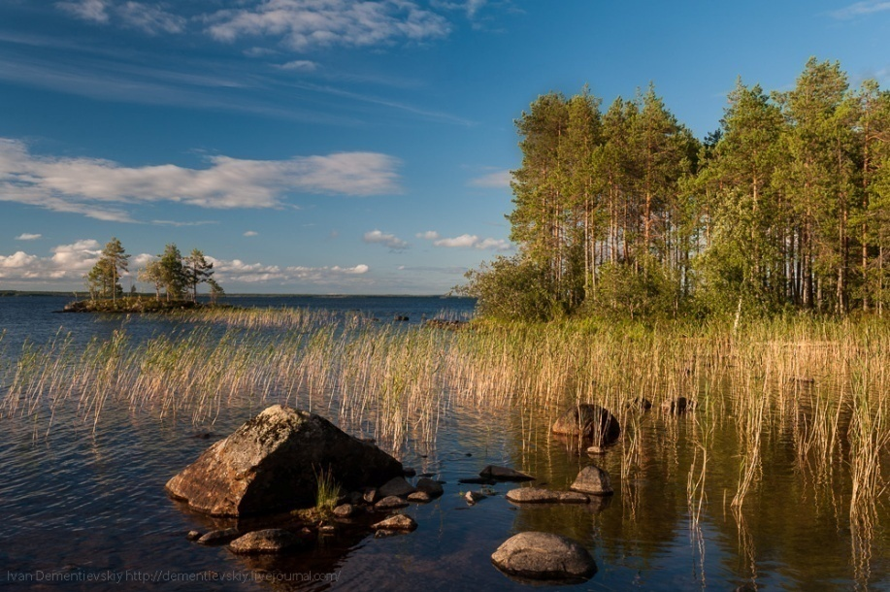
Д. Шуоярви
Малая родина
Фото из архива НАРК
Рисунок Я.В.Ругоева

Slide 3
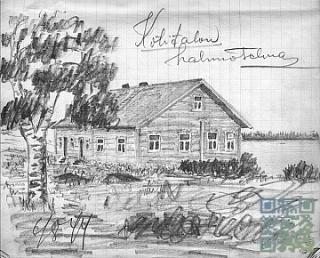
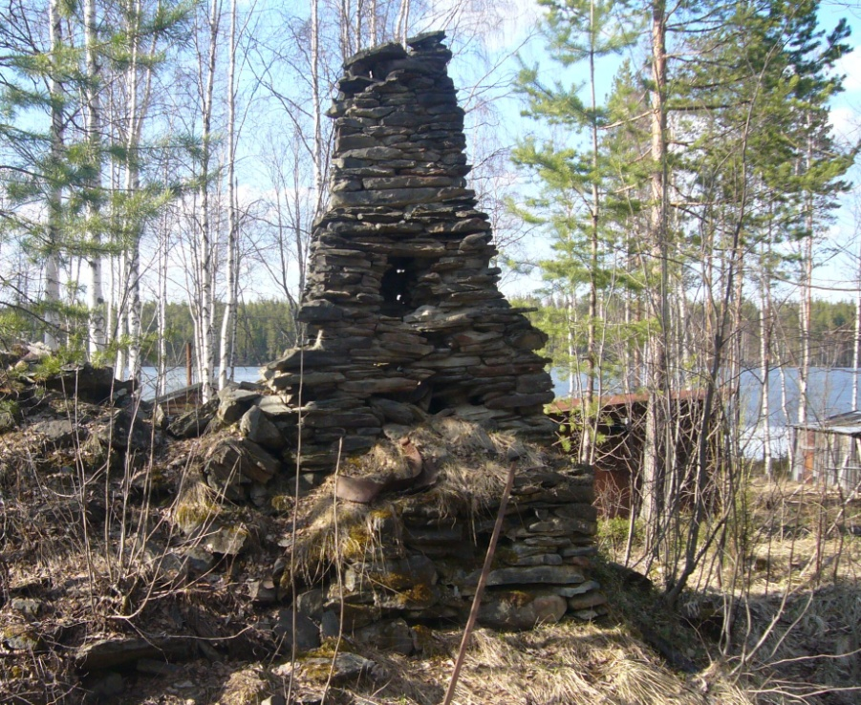
Место дома Я.В.Ругоева
Рисунок Я.В.Ругоева
Фото из архива НАРК
Фото Солдатовой В.Н.
На старом пепелище…

Slide 4
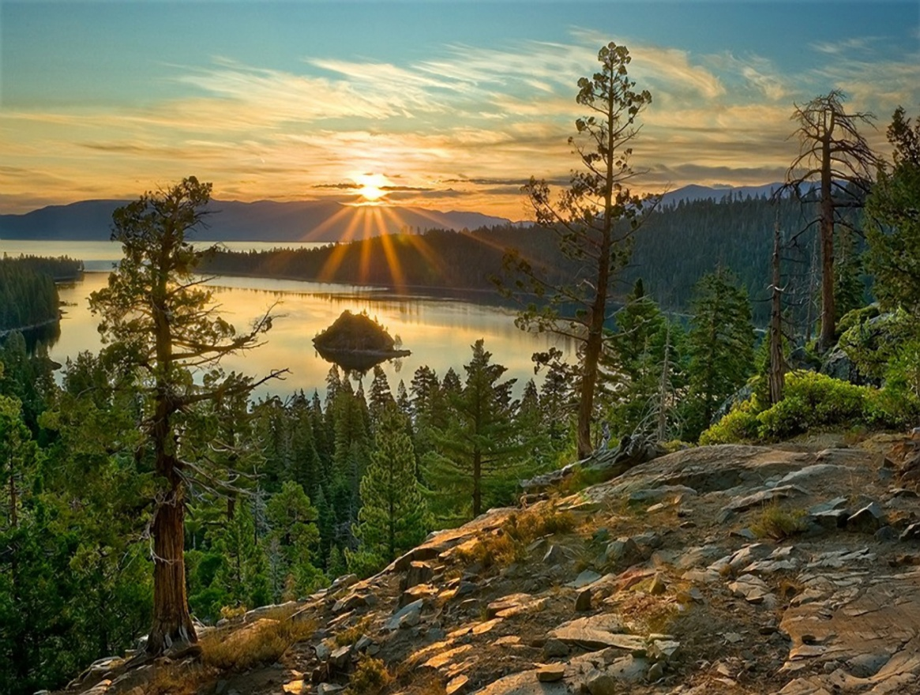
Родной край
Я здесь рожден!
Поэтому близка мне
суровость этой дивной красоты –
тяжелым мхом
обернутые камни
и синь прохладной
утренней воды.
(Ругоев Я. В. «Родному краю»)
Фото Интернет

Slide 5
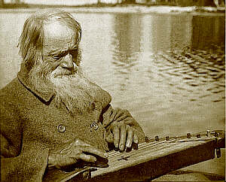
Кантеле
Это старое кантеле снов звучит сновиденье:
Вот березовый короб- он временем отполирован;
Вот еловая крышка- вырез на ней крестовидный;
Вот колки - из рябиновых веток;
Вот струны- витые-
Были жилы оленьи натянуто туго…
У матицы самой
Это кантеле в дедовском доме висело когда- то…
Время шло…
струны вдохнут виновато…
Расшатались колки…
И случайно эти созвучья
Заглушает узорная пряжа паучья…

Slide 6
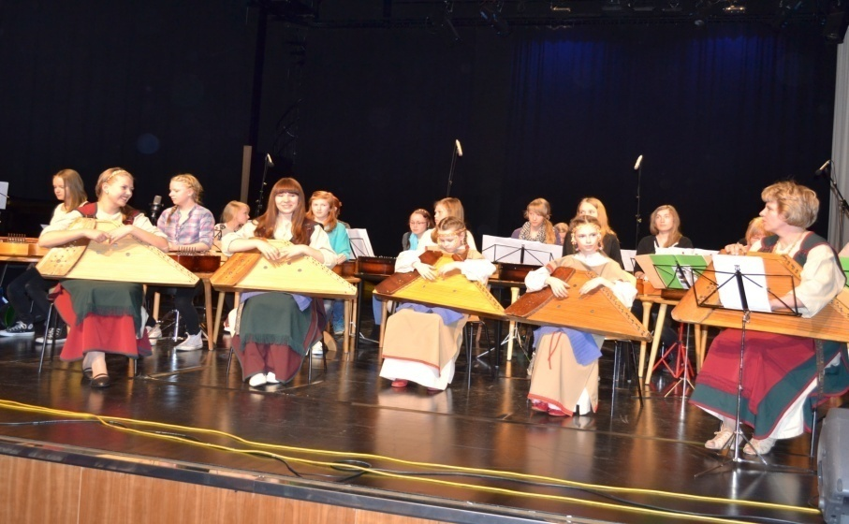
Кантеле
Песня красит и труд. Починяешь ли старые грабли,
Топорище ли тешешь, а кантеле рядом всегда.
После деда, увы, эти звучные струны ослабли-
И тальянка заполнила юные наши года.
Но не умерло кантеле….Разве не к древнему ладу
Я прислушался сердцем? И внятно послышалось вдруг:
Песня деда звучит- лишь на верные вёсла я сяду;
Песня деда звучит- лишь привычно возьмусь я за плуг.
Где же старое кантеле? В облаке дыма и пепла.
По деревне пожаром прошла беспощадно война.
Только песня воскресла. И выросла песня, окрепла!
Новый город растет. И стострунно звенит новизна….
Я.В.Ругоев.
Ансамбль кантелистов д. Вокнаволок
Фестиваль «Кантелетар» г. Костомукша

Slide 7
Детство, отрочество, юность.
«Вихри гражданской войны занесли в нашу деревеньку много книг на финском языке. Среди этой разношерстной литературы был и Новый Завет для детей, написанный готическими буквами. Не помню, от кого и как я освоил эти буквы, но хорошо помню те коротенькие сказки, которые тогда воспринимались как некое приключенческое повествование. Потом забредший в нашу деревеньку и осевший по поводу женитьбы финский красногвардеец Урхо Ярвисало организовал первую школу для великовозрастных юношей и девушек, оставшихся неграмотными, так как местная русская школа была закрыта в самом начале гражданской войны. Уроки проходили часто в нашем доме, я стал «сверхштатным» слушателем и жадно осваивал новый алфавит, который наш молодой учитель чертил углем на гладкой поверхности снятой со своих петель двери сарая. Учебников было всего несколько. Мне же не досталось. Несколько учеников сидели рядом за одной книгой, а я пристраивался к столу обычно с противоположной стороны
Из воспоминаний Я.В.Ругоева.
Фото Интернет

Slide 8
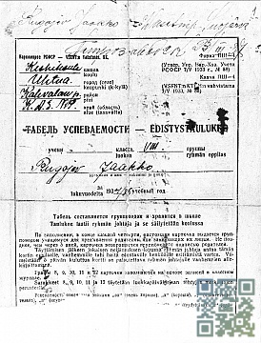
Обучение в Ухтинской школе
Учеба давалась Яакко легко.
В табеле успеваемости ученика 8-го класса Ухтинской школы Я. Ругоева за 1934–35 учебный год оценка «хорошо» стоит по родному языку, литературе, географии, истории, алгебре, геометрии, тригонометрии, физике, химии, биологии; оценка «удовлетворительно» – по русскому и английскому языку. Мальчик рос здоровым – за второе полугодие пропустил по болезни всего три дня.
Фото НА РК

Slide 9
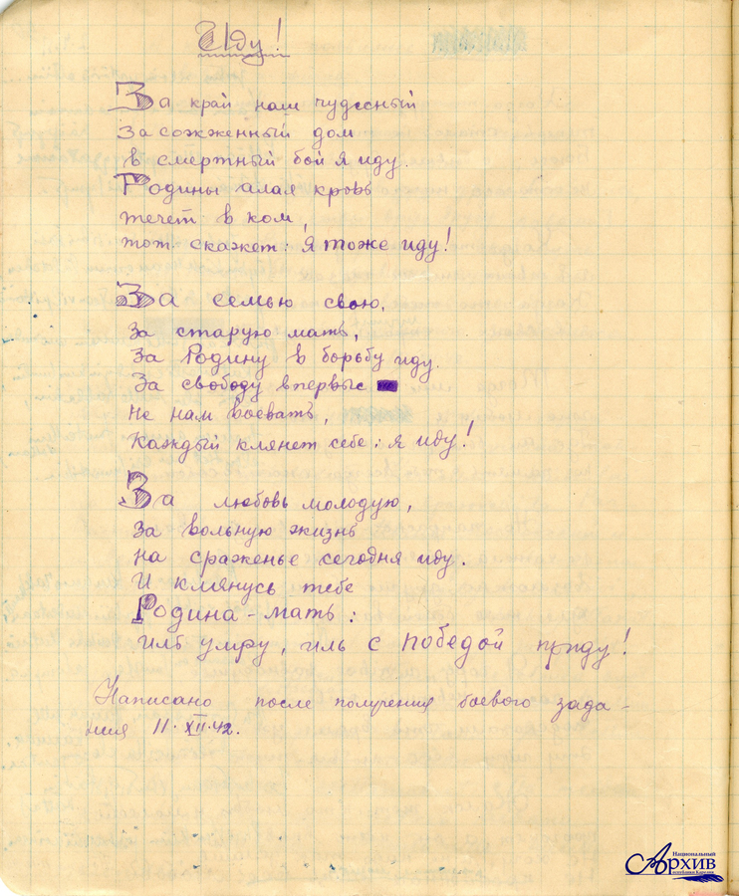
Иду!
За край наш чудесный,
За сожженный дом
В смертный бой я иду.
За семью свою,
За старую мать,
За Родину в борьбу иду.
За любовь молодую,
За вольную жизнь
На сраженье сегодня иду.
И клянусь тебе, Родина-мать,
Иль умру, иль с победой приду!
Я.В.Ругоев.
Стихи Я. Ругоев писал чернилами обычной ручкой в тетради в клетку.

Slide 10
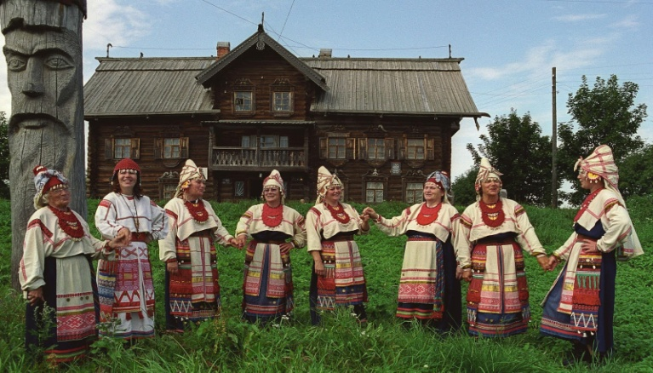
Ругоев Я. В. Источник памяти
Судьба карельского народа и родного языка были заботой и болью Ругоева. Писатель и общественный деятель, он выступал за сохранение национальной самобытности и природы родного края, против всего, что обезличивает, разрушает, мешает жить. Ругоев подчеркивал роль и значение финского языка как краеугольного камня национальной культуры Карелии. Он объединял карелов, финнов, вепсов нашей республики.
Памяти сила живая
мыслима ль без языка?
Светочи слов зажигая
пращур твердил на века.
Думаю я о потомках –
все передать им готов.
Памятью сердце богато,
мир без нее так безлик.
Это едино и свято:
Родина –
Память –
Язык.

Slide 11
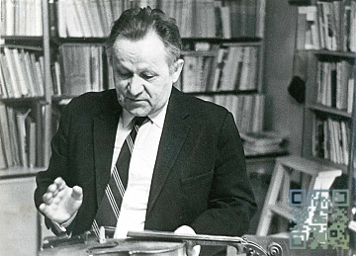
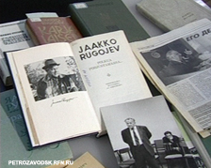
«Немного о себе»
Ругоев Я. В. заметил: «Пишу лишь о том, что хорошо знаю, или сам пережил, или крепко усвоил; пишу о том – о чем не могу не писать».

Slide 12
Я все испытал на свете
Жили издревле карелы
родовой семьей большою,
поднимали дом просторный
и хозяин век трудился,
чтобы быть семейству с хлебом.
И не нежилась хозяйка,
на ногу была проворна.
Быт карелов нерушимый
образ жизни их исконный
как на скалы, опирался
на сердечную открытость,
незапятнанную честность,
добрую взаимопомощь.
Я.В.Ругоев.

Slide 13
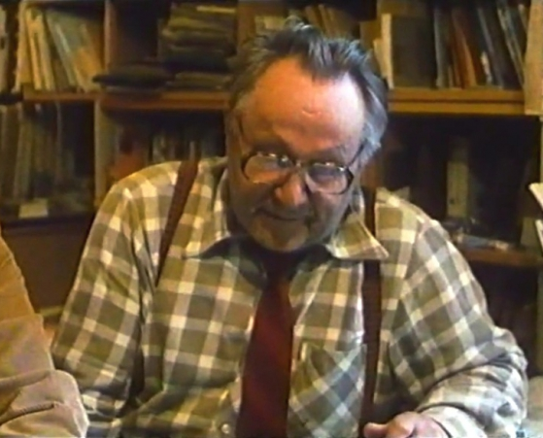
Наследие Я.В.Ругоева

Slide 14
Памятью сердце богато…
Памятник на мемориальном Сулажгорском кладбище в г .Петрозаводске.

Slide 15
Автор: Федотова Н.Ю., МБОУ КГО «СОШ №1 им.Я.В.Ругоева» г. Костомукша
Ресурсы:
1.Дюжев. Ю.И. Детство, отрочество, юность. Монография.
2. Клементьев Е. И. Карелы: Этнограф. очерк. Петрозаводск, 1991. С. 34.
3. Моя Карелия: учебник для 7 класса/Т.И.Агаркова и др.-Петрозаводск: Фонд творческой инициативы, 2012г.
4. Фото из национального архива Республики Карелия. http://rkna.ru/index.php/home/photo-gallery/view-album/103
5.Фото Озеро. https://yandex.ru/images/search?img_url=https%3A%2F%2Favatar
6.Фото Солдатова В.Н.
7.Тихонова Н.А.дизайн. http://djreminiseofficial.com/data/578fad37d3b38.jpg
Данный ресурс создан в программе Power Point Microsoft Office 2016, поэтому эффект перехода «перелистывание» может работать некорректно в более ранних версиях программы

